Slide 1
CONTROL DEL APETITO
Elisabet Mª Muñoz Caracuel
Diego Delcán Sánchez
César Vázquez García

Slide 2
HOMEOSTASIS ENERGÉTICA
La homeostasis energética es un proceso clave para el funcionamiento celular, mantiene la estabilidad de la cantidad de energía almacenada en forma de grasa corporal
La relativa constancia del almacén de energía es el resultado de la actividad coordinada de sistemas que involucran desde altos centros corticales hasta al adipocito.

Slide 3
PAPEL DEL HIPOTÁLAMO
ESTÍMULOS METABOLICOS
HIPOTÁLAMO
LIBERACION DE PEPTIDOS HIPOTALAMICOS
(REGULAN LA INGESTA)

Slide 4
PRINCIPALES AREAS REGULADORAS DEL HIPOTÁLAMO
EL NÚCLEO HIPOTALÁMICO VENTROMEDIAL (VMN)
lesión→ voracidad y obesidad
AREA HIPOTALÁMICA LATERAL (LHA)
lesión→disminución en la ingesta y anorexia
EL NÚCLEO PARAVENTRICULAR –recibe información aferente de otros nucleos cerebrales relacionadas con la ingesta-.
EL NÚCLEO ARCUATO
NPY/AGRP Y POMC /CART.

Slide 5
PEPTIDOS QUE REGULAN LA INGESTA
PEPTIDOS OREXÍGENOS:
NEUROPEPTIDO Y (NPY)
AGRP, hipocretina o MCH
PEPTIDOS ANOREXÍGENOS
Proopiomelanocortina (POMC)
El transcrito regulado por cocaína y anfetamina.

Slide 6
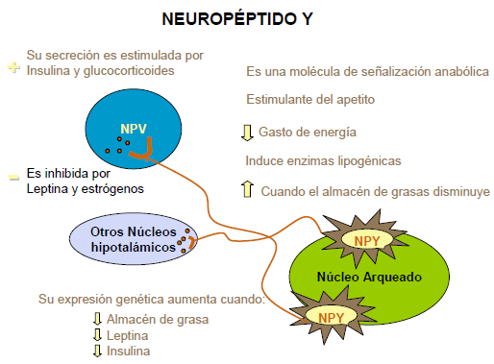
PEPTIDOS QUE REGUN LA INGESTA: ORINEXÍGENOS

Slide 7
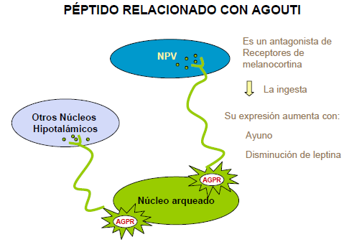
PEPTIDOS QUE REGUN LA INGESTA: ORINEXÍGENOS

Slide 8
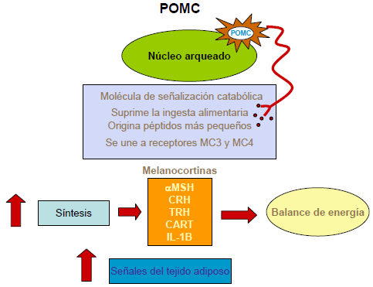
PEPTIDOS QUE REGUN LA INGESTA: ANOREXÍGENOS

Slide 9
PEPTIDOS QUE REGUN LA INGESTA: ANOREXÍGENOS
El transcrito regulado por cocaína y anfetamina (CART):
Promueve un balance negativo de energía.
SÍNTESIS NEURONAL en respuesta a
SEÑALES DEL ADIPOCITO en el cerebro principalmente en núcleo arcuato.
Las neuronas de este núcleo que producen CART proyectan a otros núcleos hipotalámicos como: PVN LHA y área perifornical

Slide 10
OREXINA
Hormonas neuropéptidas excitantes descubiertas en cerebros de rata. Son producidas por células del hipotálamo lateral y posterior.
Se ligan a receptores(proteínas G, OX1 y OX2). La orexina-A se liga en ambos receptores OX1 y OX2 con aproximadamente la misma afinidad, mientras que la orexina-B se liga principalmente con la OX2, siendo 5 veces menos potente el enlace con OX1.
Las neuronas de orexina ejercen sus efectos a través de proyecciones por todo el cerebro, para PVN, ARC, NTS y el núcleo motor dorsal del vago. El receptor de la orexina1 está altamente expresado en el VMH, mientras que el de orexina2 está más expresado en el PVN.
El nivel de RNAm de preproorexina aumenta en estado de ayuno y su administración central tiene como consecuencia la excitación generalizada.
La administración de orexinaA tiene un efecto potente sobre la alimentación mediante la secreción de ácido mientras que la B no lo hace. Sin embargo en general en 24 horas no hay cambios y su uso crónico no aumenta el peso corporal.

Slide 11
OREXINA (cont.)
En ratones knockout, estos neuropéptidos parecen estar implicados en iniciar la búsqueda de alimento (e incluso con la narcolepsia). Además también tiene efectos en la homeostasis energética (a nivel periférico).
Las neuronas de orexina, también identificadas en el tracto gastrointestinal, parece ser que actúa junto con la leptina en estados de hambruna. También la encontramos en células endocrinas de la mucosa gástrica, intestino y páncreas.
En el LHA, encontramos además sensores de glucosa, lo cual indica que se detectan estos niveles, y en caso de hipoglucemia se induce la expresión de c-Fos, que a su vez aumenta los niveles de orexina (ARNm). (también señalizamos la glucosa en otros puntos como VMH y ARC).
No se sabe muy bien la relación entre la homeostasis energética y la función más conocida de la orexina pero es evidente que los objetivos principales son el endocrino y el SN Autónomo.

Slide 12
OREXINA (funciones)
La orexina parece promover el estado de vigilia. Integrando las influencias metabólicas, del ritmo circadiano y de la deuda de sueño para determinar si un animal debe estar dormido o despierto y activo.
Está relacionada con el Alzheimer.
La orexina incrementa el ansia por la comida, e interactúa con sustancias que promueven su producción.

Slide 13
LEPTINA
La leptina (proteína OB), es producida por los adipocitos (también en el hipotálamo, el ovario y la placenta).
Se cree que la leptina actúa como un lipostato: cuando la cantidad de grasa almacenada en los adipocitos aumenta, se libera leptina en el flujo sanguíneo, lo que constituye una señal hacia el hipotálamo. Cuando aumenta la masa de tejido adiposo más allá del punto de equilibrio, aumenta la síntesis y secreción de leptina por lo que se estimulan varios efectos compensadores en el hipotálamo: la disminución del apetito por estimulación de péptidos anorexigénicos (que producen perdida de apetito) y supresión de la producción de los péptidos orexigénicos (del griego orexis que significa apetito); aumento el gasto energético aumentando la tasa de metabolismo basal y la temperatura corporal además de la modificación del punto de equilibrio hormonal para reducir la lipogénesis (producción de grasas) y aumentar la lipólisis (uso de grasa acumulada para producir energía) en el tejido adiposo.
La regulación de la secreción de leptina es a largo plazo, principalmente por variación del nivel de masa corporal y efectos estimulantes de la insulina.

Slide 14
LEPTINA (regulación y relación)
Su administración crónica en roedores supone una reducción en la ingesta, pérdida de peso corporal y masa magra. Además influye en los niveles de gasto de energía, el control hipotalámico de las gónadas y ejes gonadales, suprarrenales, tiroides y respuesta inmunológica.
Una mutación del gen ob (ausencia de leptina circulante) conduce a hiperfágicos que puede ser normalizado por la administración de leptina. Estas mutaciones en humanos causan además de obesidad severa, hipogonadismo, mejorable con terapia recombinante en adultos y niños.
El receptor, que un dominio transmembrana, miembro de la familia de las citoquinas, tiene múltiples formas resultantes del empalme alternativo de rnam y mecanismos posttraduccionales.
La leptina circulante es transportada a través de la barrera hematoencefálica por un proceso saturable. El hambre reduce este transporte mientras que la realimentación lo incrementa.
A pesar de que un pequeño grupo de humanos obesos tienen disminuidas las cantidades de leptina, lo normal es que sea alta la proporción de leptina circulante, lo que sugiere resistencia a la leptina.

Slide 15
LEPTINA (regulación y relación)
Estudios en roedores muestran que la leptina de los obesos tarda más en cruzar la barrera hematoencefálica que en los normales. Y además, la resistencia a la leptina puede deberse a defectos en la señalización o en el transporte. La resistencia a la leptina parece ocurrir como resultado de la obesidad, pero la falta de sensibilidad parece inducirla. Y puede que la dieta alta en grasas induzca a la resistencia de la leptina.
Existe una relación lógica entre leptina y hormonas tiroideas: la leptina aumenta la actividad simpática sistémica y en el tejido adiposo y el músculo produciendo un aumento de la termogénesis. Las hormonas tiroideas constituyen un factor principal en la regulación del metabolismo basal, de la termogénesis y de la actividad simpática.

Slide 16
INSULINA
La insulina interviene en el aprovechamiento metabólico de los nutrientes, sobre todo con el anabolismo de carbohidratos. Su déficit provoca diabetes mellitus y su exceso provoca hiperinsulinismo con hipoglucemia.
La insulina es una hormona "anabólica" por excelencia: permite disponer a las células del aporte necesario de glucosa para los procesos de síntesis con gasto de energía. De esta glucosa, mediante glucólisis y respiración celular se obtendrá la energía necesaria en forma de ATP.
Su función es la de favorecer la incorporación de glucosa de la sangre hacia las células: actúa siendo la insulina liberada por las células beta del páncreas cuando el nivel de glucosa en sangre es alto. El glucagón, al contrario, actúa cuando el nivel de glucosa disminuye y es entonces liberado a la sangre. Por su parte, la SS, es la hormona encargada de regular la producción y liberación tanto de glucagón como de insulina.
Al igual que la leptina los niveles de insulina variarán en plasma directamente con los cambios de adiposidad, de modo que aumenta en momentos de balance energético positivo y disminuye en negativo. Sin embargo, a diferencia de la leptina, los niveles de insulina aumentan drásticamente tras una comida.
La insulina penetra en la barrera hematoencefálica de forma saturable, a niveles proporcionales a la insulina circulante.

Slide 17
INSULINA
Una administración en el cuarto ventrículo de primates o tercero de roedores supone una disminución de la dependencia a la comida, y a la larga disminución del peso corporal. También provoca estos efectos inyecciones de insulina sobre el PVN hipotalámico, y consecuentemente la administración de anticuerpos a la insulina en el VMH aumenta la ingesta de alimentos y peso, por lo que PVN y VMH parecer estar involucrados en estos puntos.
Los ratones con deleciones en los receptores de insulina son obesos, con aumentos de niveles periféricos de insulina. La administración de insulina i.c.v. o vía oral (métodos miméticos) disminuyen estos efectos frente a una dieta rica en grasas.
La insulina provoca por tanto cambios en la conducta alimentaria a nivel del hipotálamo, aunque los estudios se han complicado ya que la administración de insulina sistémica produce aumento de insulina circulante e hipoglucemia que es un potente estimulador de ingesta alimenticia (estudios en roedores y babuinos); por lo que la insulina actúa como un potente controlador endógeno del apetito.
El receptor, con actividad tirosín quinasa, existe como dos variedades. El subtipo A, que tiene mayor afinidad para la insulina y cuya expresión es más generalizada. Y el subtipo B, con menor afinidad y presente en grasa, músculo o hígado.

Slide 18
ADIPONECTINA
Es una hormona sintetizada exclusivamente por el tejido adiposo que participa en el metabolismo de la glucosa y ácidos grasos. Diversos estudios han comprobado que la adiponectina aumenta la sensibilidad a la insulina en diversos tejidos como hígado, músculo esquelético y tejido adiposo. Los niveles circulantes de adiponectina son inversamente proporcionales al (IMC) y el porcentaje de grasa corporal. Las concentraciones de adiponectina se encuentran reducidas en la obesidad, diabetes mellitus de tipo 2 y la enfermedad arterial coronaria.
Existen 2 receptores conocidos de la adiponectina, llamados AdipoR1 y AdipoR2, que se expresan en tejidos sensibles a la insulina, como el músculo esquelético, hígado, páncreas o tejido adiposo.
La unión de la adiponectina a sus receptores aumenta la actividad de la proteinquinasa dependiente de AMP (AMPK) y el receptor alpha activado por proliferador de peroxisoma (PPAR-alpha), favoreciendo la oxidación de ácidos grasos y la entrada de glucosa en los tejidos.
Su papel es elemental en la homeostasis de la energía. La administración periférica en roedores de adiponectina atenua el aumento de peso corporal sin afectar a la ingesta de alimentos. El efecto sobre el gasto energético parece estar mediado por el hipotálamo. A pesar de ello parece que una concentración de adiponectina reducida podría contribuir tal vez a la patogénesis de la obesidad.

Slide 19
GRELINA
Hormona sintetizada fundamentalmente por el estómago que estimula la secreción de GH hipofisaria y favorece la regulación del metabolismo energético.
La administración de ghrelina en roedores da lugar a un aumento del peso corporal y la adiposidad, ya que esta hormona estimula ciertas neuronas hipotalámicas provocando un aumento del apetito. También ha demostrado tener un efecto antiinflamatorio y antifibrótico en modelos murinos con fibrosis pulmonar inducida.
GHS-R es el receptor de la ghrelina y los secretagogos de la hormona GH (ej. hexarelina). Existen dos isoformas de este receptor: GHS-R 1a, que consta de 366 aminoácidos y siete dominios transmembrana, y GHS-R 1b, que consta de 289 aminoácidos y 5 dominios transmembrana. GHS-R pertenece a la familia de receptores acoplados a proteína-G.
Marca las pautas normales de alimentación siendo por tanto sus niveles son elevados en ayuno, caen después de comer. Está regulada por la ingesta calórica ya que tras la ingestión de agua no aumentan sus valores, lo que sugiere que la distensión gástrica no supone un estímulo.

Slide 20
GRELINA
Un incremento de grelina puede producirse como consecuencia a la anticipación de la ingesta de alimento (papel fisiológico en la ingesta de alimento). Su administración, central o periférica, incrementa la ingesta de comida y peso corporal y disminuye la utilización de grasas en roedores.
La hiperfagia severa en el síndrome de Prader-Willi está asociada con niveles altos de grelina, y la caída en la concentración plasmática tras una cirugía bariátrica se piensa que está relacionada con la pérdida de apetito y peso observadas tras este tipo de operaciones.
Por lo tanto su secreción podría ser una respuesta para preparar el metabolismo ante una ingesta de calorías; pero no regulando la ingesta ya que en animales sin grelina no se han observado notables diferencias en la talla o la ingesta respecto a animales con valores de grelina normales.
Las personas anoréxicas tienen elevados niveles plasmáticos de grelina que caen a normales al recuperar el peso. Mientras que los obesos tienen suprimida la grelina en el plasma que se normaliza tras seguir una dieta de pérdida de peso. A diferencia de individuos delgados, los obesos no muestran la misma velocidad en el descenso de grelina postprandial, siendo más lento este descenso.

Slide 21
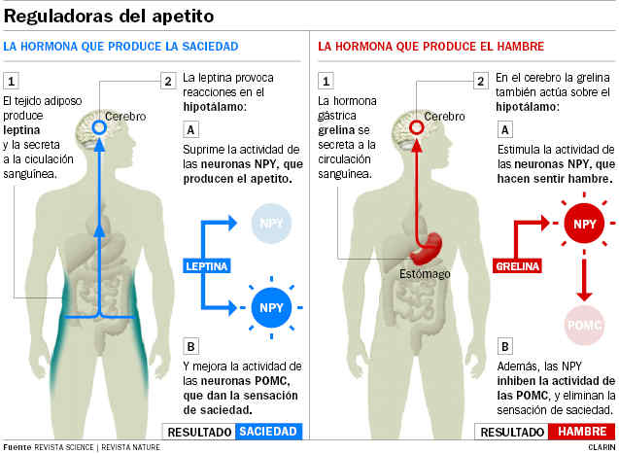
ESQUEMA GENERAL DE ACCIONES HORMONALES

Slide 22
Vías importantes en la ingesta y la regulación del apetito

Slide 23
VMH (hipotálamo ventromedial).
El VMH ha sido durante mucho tiempo conocido por jugar un papel esencial en la homeostasis. Lesiones bilaterales producen hiperfagia y la obesidad. El VMH recibe proyecciones del núcleo arqueado, entre otros, y, a su vez proyecta neuronas a otros núcleos hipotalámicos (por ejemplo DMH) y en las regiones del tronco cerebral tales como el NTS.
La expresión de NPY (neuropéptido Y) se altera en el VMH de los ratones obesos y la expresión MC4R es incrementada. (Un aumento en el número de receptores en la superficie de las células diana, haciendo que las células más sensibles a una hormona u otro agente.)
En el VMH de ratas con dietas que las inducen a la obesidad, trabajos recientes han demostrado que el factor neurotrófico derivado del cerebro (BDNF) es altamente expresado en el VMH, donde su expresión supone una marcada reducción de la privación de alimentos.
Los ratones con reducida expresión del receptor de BDNF o reducida la señalización de BDNF han incrementado significativamente la ingesta de alimentos y peso corporal. Por lo tanto, las neuronas del VMH que producen BDNF (factor neurotrófico derivado del cerebro) pueden formar vías a través de las cuales regular el apetito y el peso corporal.

Slide 24
Las vías del tronco cerebral
Hay extensas conexiones recíprocas entre el hipotálamo y el tronco cerebral, en particular el NTS. Además de la interacción con el hipotálamo, el tronco del encéfalo también juega un papel principal en la regulación de la homeostasis energética. Al igual que el ARC, el NTS está en estrecha proximidad anatómica con la barrera hematoencefálica y por lo tanto en una posición ideal para responder a las señales de la circulación periférica, además de recibir aferentes vagales del tracto gastrointestinal.
También existe evidencia de un sistema de melanocortina en el NTS, separadas de la de la ARC. Los péptidos derivados de POMC sintetizan en el NTS de la rata, y en el bulbo raquídeo caudal de los seres humanos, y estas neuronas POMC se activan por la alimentación y por la administración periférica CCK. El MC4R está presente en el NTS.
La ingesta de alimentos se reduce por la administración de un agonista MC3R/MC4R al cuarto ventrículo o al núcleo dorsal motor del nervio vago, mientras que antagonistas de MC3R/MC4R aumentan la ingesta.

Slide 25
Las vías de recompensa
El circuito de recompensa es complejo e involucra interacciones entre varios sistemas de señalización. Los opioides desempeñan un papel importante, como la falta de cualquiera de las encefalinas o beta-endorfinas en ratones suprime la propiedad de refuerzo de los alimentos, independientemente de la palatabilidad de los alimentos probados.
Este efecto de refuerzo se pierde en el estado de ayuno, lo que indica que los mecanismos homeostáticos pueden anular estos mecanismos fisiológicos. Los antagonistas de los opiáceos en el hombre se encuentran para reducir la palatabilidad de alimentos sin reducir el hambre subjetiva.
El sistema dopaminérgico es parte integral para inducir el comportamiento de recompensa hacia los alimentos. Ratones a los que la dopamina les falta, debido a la ausencia de la tirosina gen hidroxilasa, tienen una hipofagia fatal. La sustitución de dopamina, por la terapia génica, en el putamen caudado, restablece la alimentación, mientras que el reemplazo en el núcleo caudado putamen y núcleo accumbens restaura su preferencia por un sabrosa dieta.

Slide 26
Las vías de recompensa (cont.)
El núcleo accumbens es un componente importante de los circuitos de recompensa. Las inyecciones de agonistas opiáceos y agonistas de la dopamina en esta región preferentemente estimulan la ingestión de alimentos muy palatales tales como sacarosa y grasa.
A la inversa, los antagonistas de los receptores opioides inyectados en el núcleo accumbens reducen la ingestión de sacarosa en lugar de menos sustancias palatales. Las conexiones gabaérgicas recíprocas entre el núcleo accumbens y LHA puede mediar en la alimentación hedonista (búsqueda de placer) por la desinhibición de las neuronas LHA. Las neuronas del LHA recíprocamente pueden influir en todos estos circuitos de recompensa así como en el núcleo accumbens en un sitio que expresa receptores MCH.
Otros sistemas, incluidos los que están mediados por endocannabioides y la serotonina, también puede ser capaces de modular tanto los circuitos de recompensa como los mecanismos homeostáticos que controlan la alimentación. Los endocannabioides en el hipotálamo podrán mantener la ingesta de alimentos a través de los receptores CB1.
La señalización defectuosa de la leptina se asocia con altos niveles de endocannabioides hipotalámicos en modelos animales.

Slide 27
PYY o Péptido Tirosina Tirosina
Señales periféricas t. gastrointestinal
Tracto gastrointestinal y regulada por la ingesta calórica.
Niveles (^ tras 1-2 horas) y = 6 h.
Liberación por reflejo neural o contacto directo con nutrientes.
EFECTOS: Retrasa el vaciado gástrico, secreciones del páncreas y estómago, y aumenta la absorción de líquidos y electrolitos en íleon.
PYY3-36 inhibe la ingesta de alimentos, reduce la ganancia de peso y mejora el control glucémico. (anorexígeno)
Niveles PYY bajan en la mañana y ^ en la noche.
PYY = tto eficaz Sd de Prader- Willi.
Envía señales anoréxicas a través de las vías del tronco cerebral, neuropéptidos hipotalámicos y modula la expresión de la grelina.

Slide 28
Productos Proglucagón
Señales periféricas t. gastrointestinal
Glucagón, OXM, GLP-1 y GLP-2 = anorexígenos
GLP reduce ingesta de calorías 15%
GLP normaliza glucemia.
OXM (cél. L i. delgado según ingestión de nutrientes)
Nivel OXM bajo en mañana y alto noche.
OXM aumenta el gasto energético.

Slide 29
CCK (colecistoquinina)
Señales periféricas t. gastrointestinal
Duodeno y yeyuno. Rápido a nivel local.
En respuesta a los nutrientes a nivel general
Se mantiene elevada durante más de 5 horas.
CCK coordina la digestión (estimula la liberación de enzimas de la vesícula biliar y páncreas, aumentando la motilidad intestinal y el vaciado gástrico)

Slide 30
Orientación FUTURA
- Señales periféricas, factores ambientales y genéticos – CEREBRO – Peso Corporal ESTABLE
Agentes farmacológicos tto obesidad: sibutramina (anorexígeno) y el orlistat (evita la absorción de grasas)
Las terapias basadas en estas hormonas eficaces a largo plazo (no bypass) reducen el riesgo de la diabetes, el cáncer y enfermedades cardiovasculares.

